Slide 1










Comité Conjunto
AVANCES EN EL ÁREA DE COMUNICACIONES 2025
Lcda. Marta Alicia de Magaña
Directora Ejecutiva
Lcda. María Eugenia Ochoa
8 de abril de 2025

Slide 2
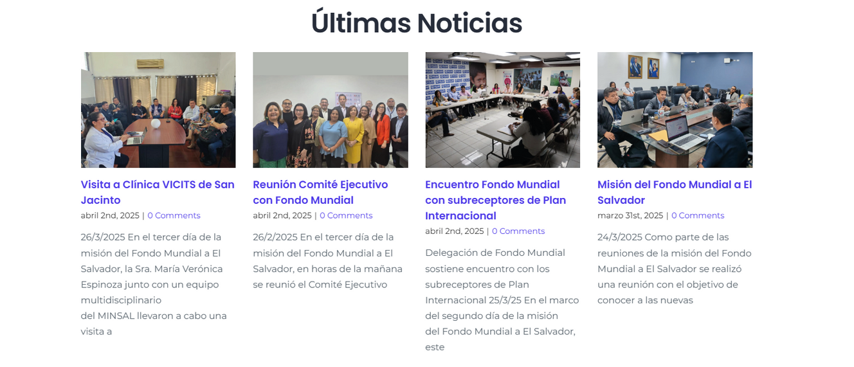
Avances
Página web
Es importante destacar que en el marco del primer trimestre del año 2025 se han venido subiendo noticias de manera periódica

Slide 3
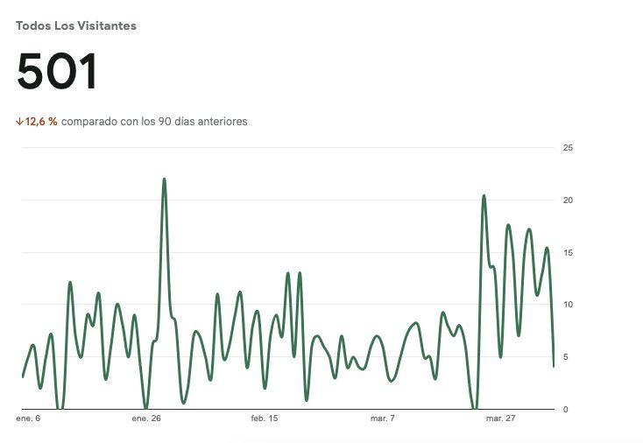
Rendimiento
5 VISITAS DIARIAS
501 APROXIMADAMENTE EN 90 DÍAS
- Se ha logrado mantener una buena periodicidad en las publicaciones de noticias en el primer trimestre.
- Se ha tratado que las noticias brinden un poco más de contexto e información.
- Se coordino para que el apartado de Social Media estuviera en la parte inferior izquierda para conectar directamente con los medios digitales.

Slide 4





rendimiento
PRINCIPALES PAÍSES
Otros
Enero
53
Febrero
31
Febrero
27
Enero
771
Febrero
797
Enero
29

Slide 5



Principales Canales
Google
Directamente al sitio web del MCP-ES
REDES SOCIALES
DISPOSITIVOS

Slide 6
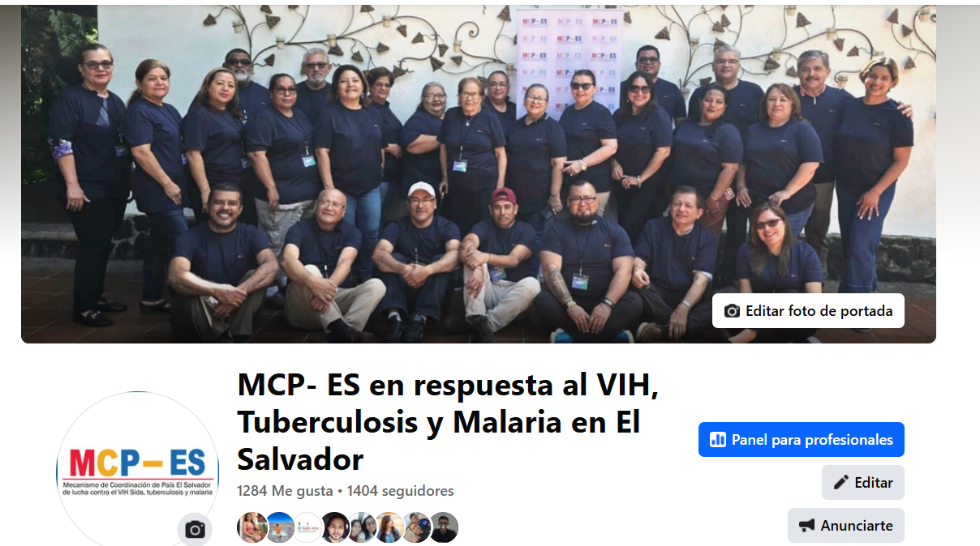
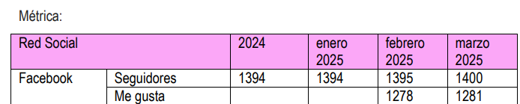
RRSS
FACEBOOK
Al cierre del 2024
1,200 me gusta
1,300 seguidores
Del 1 de enero al 7 de abril 2025
1,284 me gusta
1,404 seguidores

Slide 7
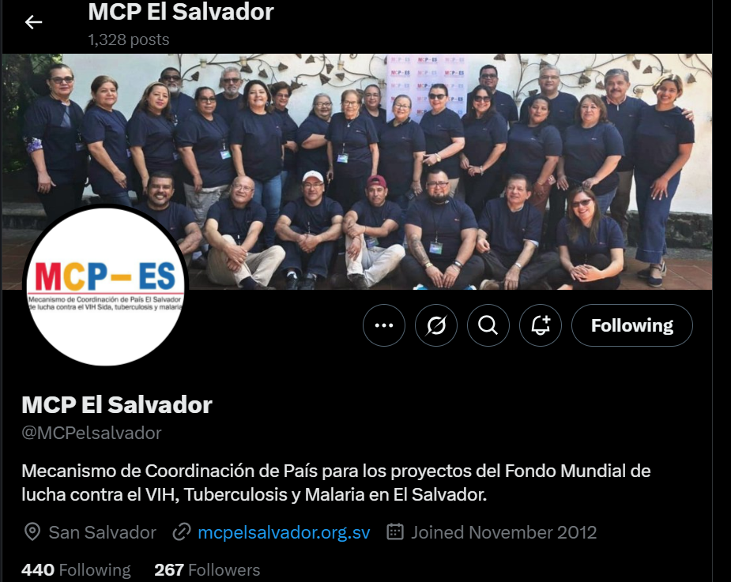
RRSS
X (TWITTER)
Al cierre del 2024
440 me gusta
259 seguidores
Del 1 de enero al 7 de abril 2025
440 me gusta
267 seguidores

Slide 8
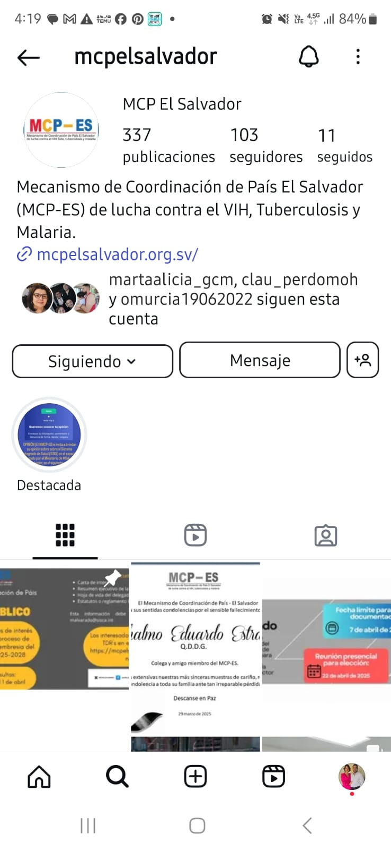
RRSS
INSTAGRAM
Al cierre del 2024
10 Seguidos
100 seguidores
Del 1 de enero al 7 de abril 2025
11 seguidos
103 seguidores

Slide 9
Otras Actividades a visibilizar

Slide 10
Actividad | Fecha | Participación
Reunión del Comité Conjunto | 12 de junio 9 de octubre | Miembros del Comité
Plenarias Supervisión | 22 de mayo 24 de julio 18 de septiembre | Todos
Plenarias de Aprobación | 24 de abril 26 de junio | Todos
Visitas de Campo | 10 de abril 8 de mayo 14 de agosto | Miembros del Comité de Monitoreo Estratégico
Elección de Representantes para el periodo 2025-2028: Sector OBF Sector privado
 | 22 de abril | OBF
 | 29 de abril | Privado

Slide 11
Actividad | Fecha | Participación
Elección de Representantes para el periodo 2025-2028: Sector TB Sector Trans Sector de Personas Afectadas por VIH Sector Academia
 | 6 de mayo | Personas afectadas por TB
 | 13 de mayo | Personas Trans
 | 20 de mayo | Personas afectadas por VIH
 | 27 de mayo | Universidades
Sector ONG´s Internacionales | 3 de junio | ONG´s Internacionales
Sector ONG´s Nacionales | 10 de junio | ONG´s Nacionales
Sector MTS | 24 de junio | MTS

Slide 12
Actividad | Fecha | Participación
Elaboración de boletín informativo I semestre de 2025 | 1 de julio | Dirección Ejecutiva MCP-ES
Elaboración de Informe de elección de nuevos miembros 2025-2028 | 11 de julio | Dirección Ejecutiva MCP-ES
Informe de resultados primer semestre del MCP-ES | 14 de julio | Dirección Ejecutiva MCP-ES

Slide 13


MUCHAS GRACIAS

